Slide 1

- 개인 프로젝트 -
컴퓨터 공학과
201414133 김민주

Slide 2
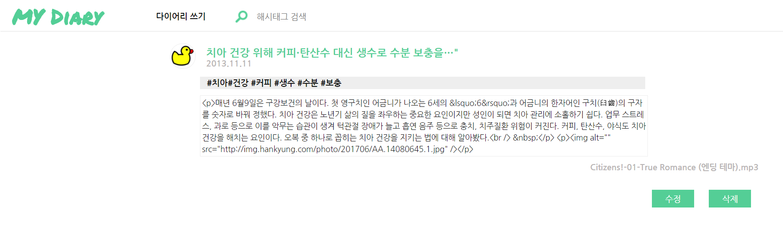
1. 전체적인 Layout 및 기능 소개
Logo누르면 항상 홈으로!
해시태그 기반 검색기능
다이어리 쓰는 부분
저장된 diary 수정하기
저장된 diary 삭제하기

Slide 3
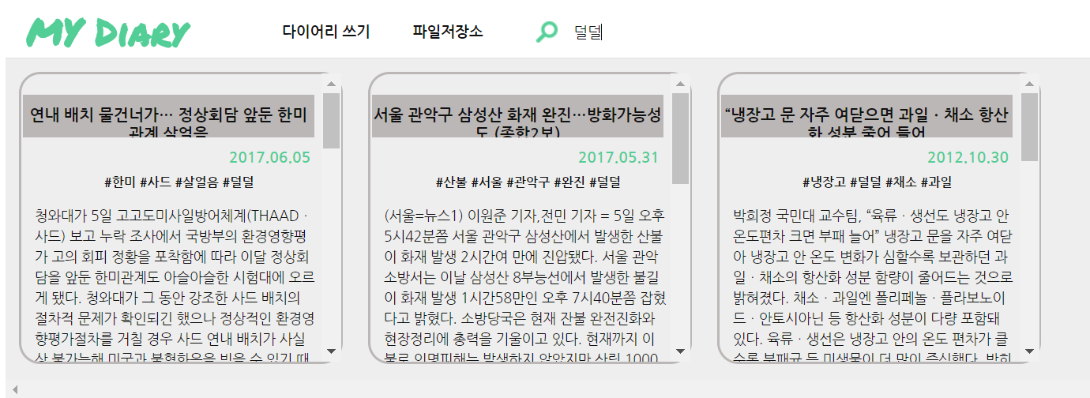
1.1 ) Header
주요기능 : 각 페이지로 이동하기 및 해시태그 기반 검색 가능
해시태그 검색 방법 : 돋보기 모양 옆 textbox에 검색을 원하는 text를 넣는다 -> Enter를 누르면 기존의 화면을 아래로 밀어내고, 해당 해시태그를 가진 Diary 내용이 모두 검색된다.
활용 라이브러리 : 해시태그 검색 시 firebase연동을 위해 Jquery이용

Slide 4
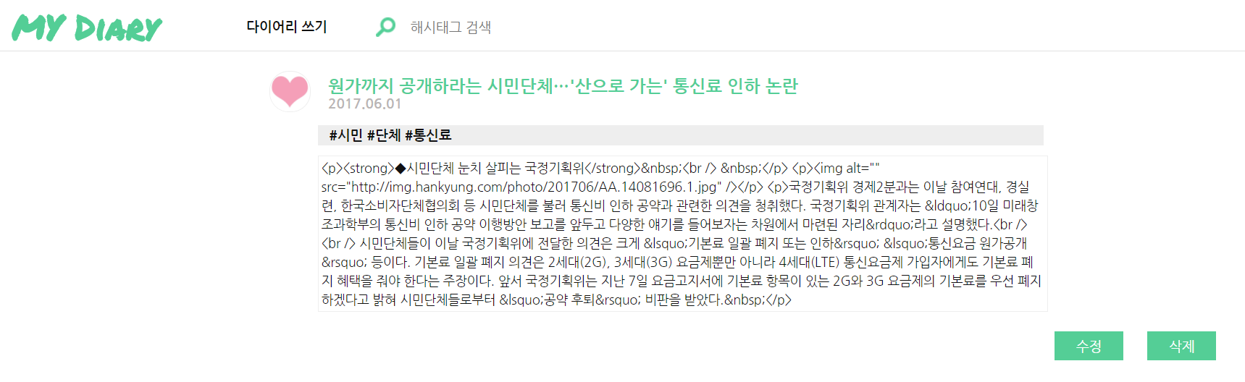
1.2 ) Main
주요기능 : 저장된 diary내용 출력
활용 라이브러리 : diary Content출력 시, firebase연동을 위해 Jquery이용
내용 – 작성시간 기준 업로드 - 스크롤 시 새로운 content 계속적 로딩

Slide 5
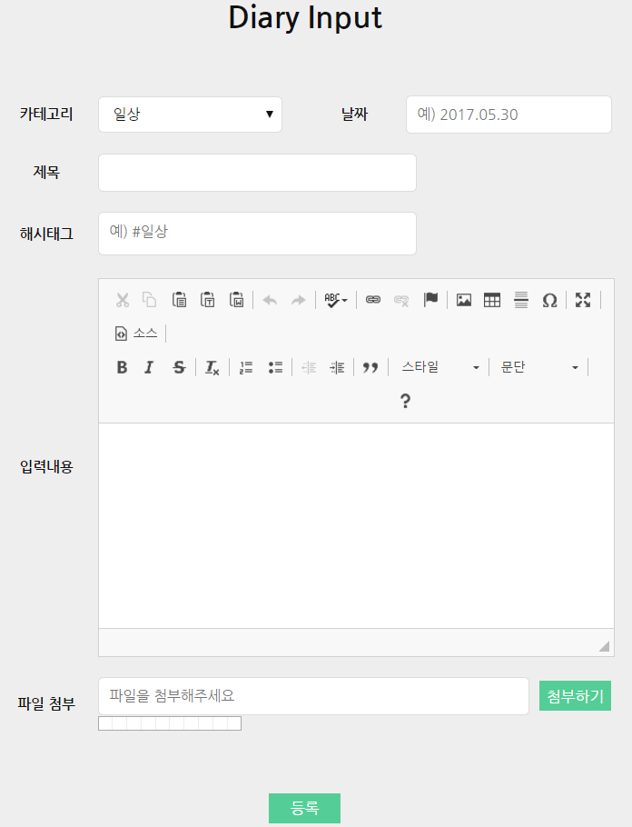
1.3 ) Diary Input
주요기능 카테고리, 날짜, 제목, 해시태그,
입력내용, 첨부파일을 diary에 저장 ->파일첨부 완료 시 최종 upload완료
활용 라이브러리 - diary 저장 시, Jquery이용 - 입력내용 input위해 CK Editor 이용
내용 - 카테고리 별 main에 출력 시, 앞부분에 이미지 다르게 출력 - 입력 내용에 ckEditor를 이용하여 밑줄 등 다양한 option 추가 가능

Slide 6
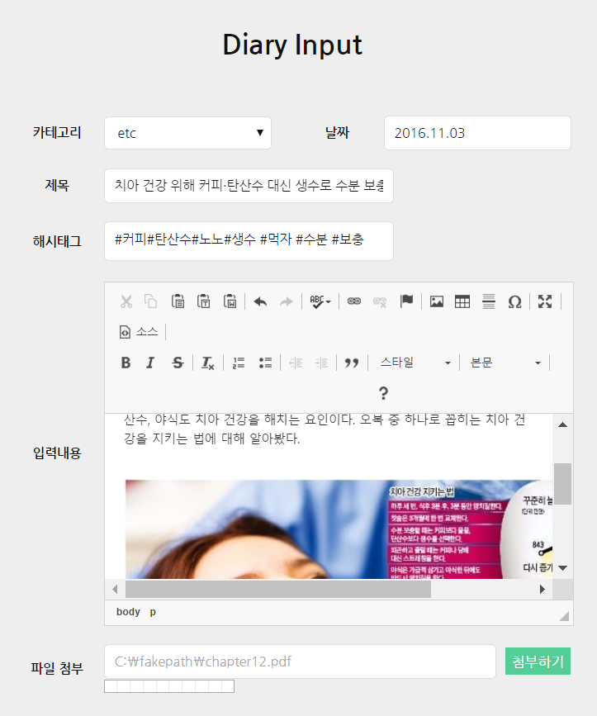
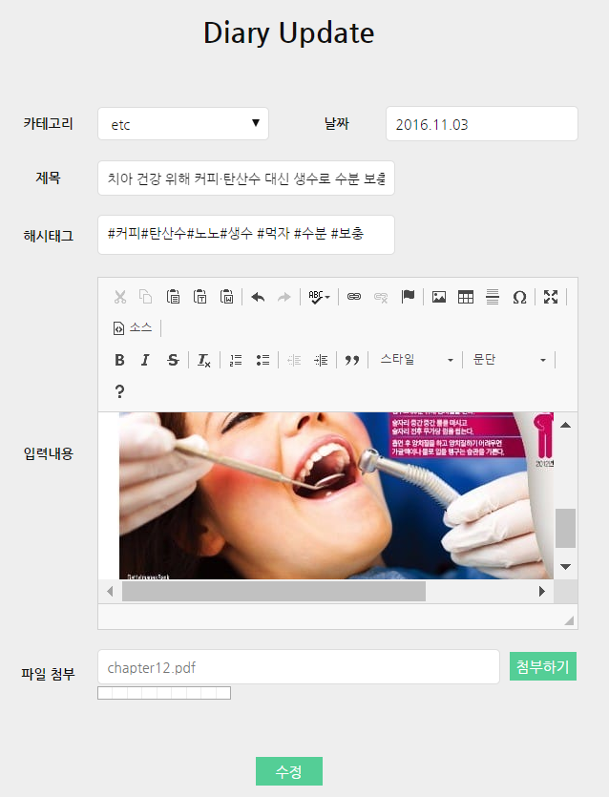
1.4 ) Diary Update
Diary Input 후,
Main에서 수정버튼 눌렀을 때
주요기능 : 선택된 diary내용 수정하기, 해당 다이어리 내 첨부 파일 수정 가능
활용 라이브러리 - diary 내용 가져오기 위해 Jquery이용 - 입력내용 받아오기 위해 CK Editor 이용
내용 – 기존에 firebase에 저장해놓았던 data를 가져와서 보여주고, 수정된 내용을 다시 database에 update함

Slide 7
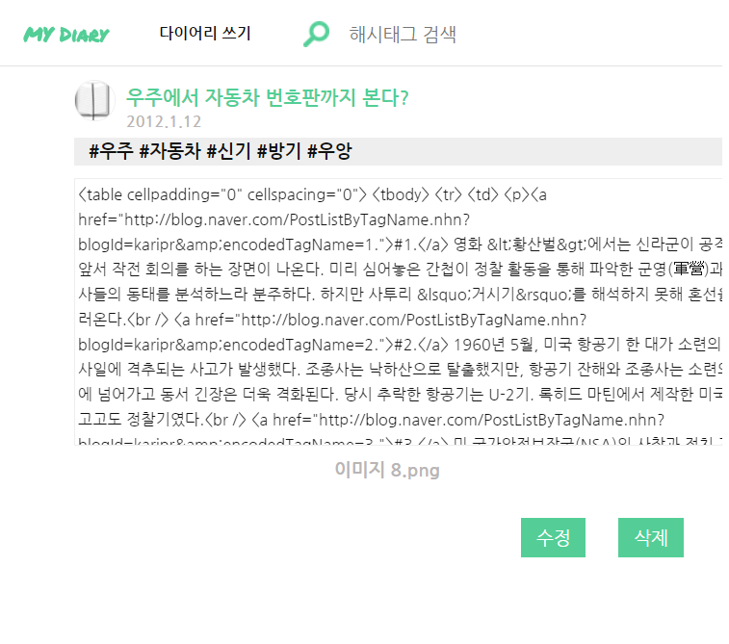
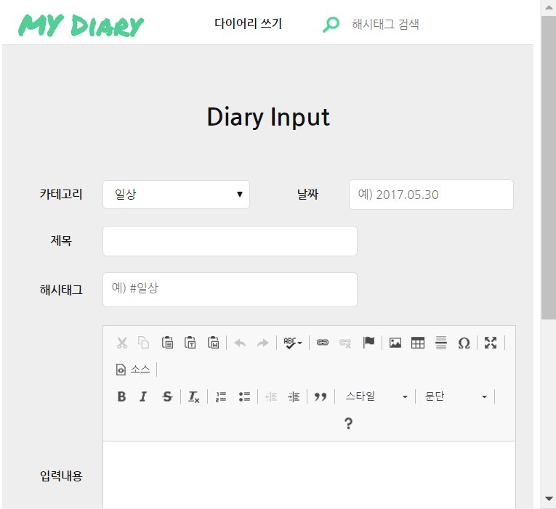
2 ) 모바일 페이지 레이아웃
- 기존 Web페이지와 css구성을 다르게 하여 화면 안에 모든 content가 들어올 수 있도록 구성했습니다.
Size가 작아지다 보니 입력내용 출력 부분이 많지 않아, maxWidth를 overflow한 부분은 scroll로 처리했습니다. 따라서 해당 부분에 mouse고정하고,
scroll하면 모든 입력내용 확인이 가능합니다.
* 대표 페이지 : main & Diary Input

Slide 8
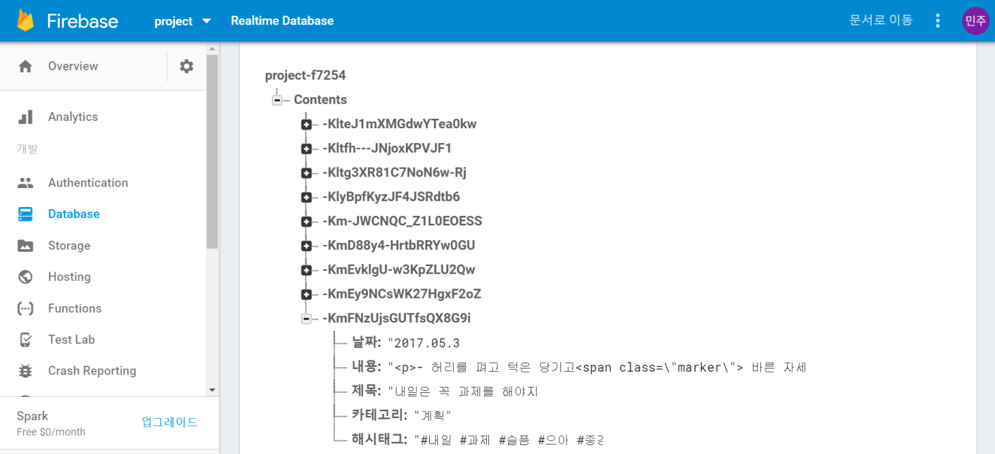
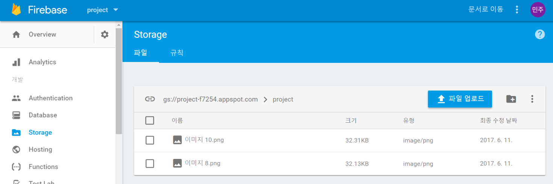
3 ) 기능별 라이브러리 활용 내용(주요 코드만 설명)
1. Firebase를 이용한 database관리 및 storage 관리
2. ck Editor를 이용한 diary입력내용 관리

Slide 9
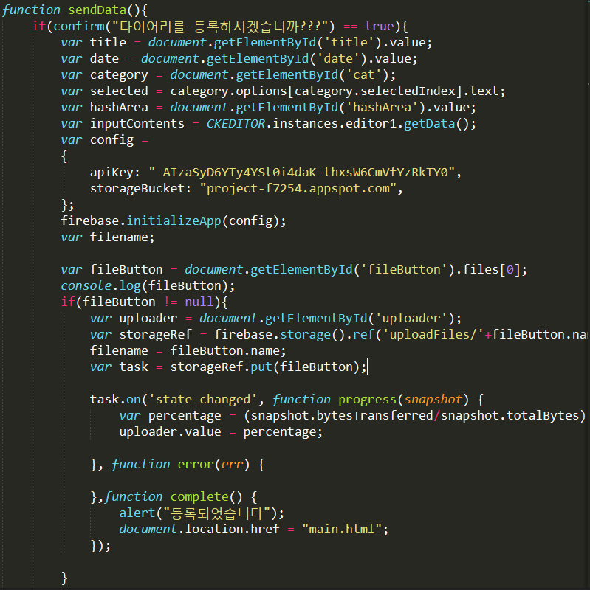
3.1 ) Firebase를 이용한 database관리 및 storage관리
- 새로운 Diary 내용 저장하기
1. 파일이 첨부되었는지 확인합니다.
2. 첨부되었다면, 경로를 설정하고
Storage에 file을 저장합니다. ( 파일 업로드에는 시간이 필요하기 때문에 prograss바를 이용합니다.)

Slide 10
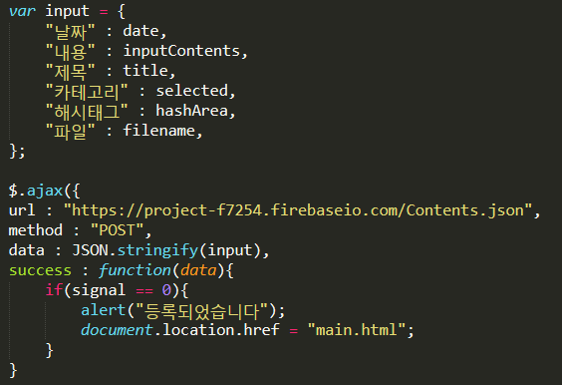
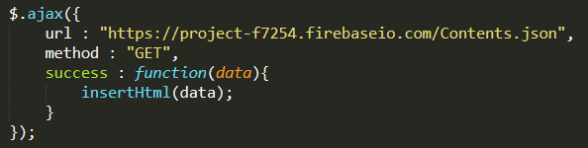
3.1 ) Firebase를 이용한 database관리 및 storage관리
- 새로운 Diary 내용 저장하기
입력 받은 input을 모두 넘겨
Database에 저장합니다.
Signal은 파일이 첨부되었을 경우를
판단합니다.
파일 첨부가 되지 않았을 때에는
데이터 전송이 끝났을 때
등록 확인을 공지합니다.
- Diary 내용 가져오기(Main)
해당 firebase로 접근하여
Data를 GET하고,

Slide 11
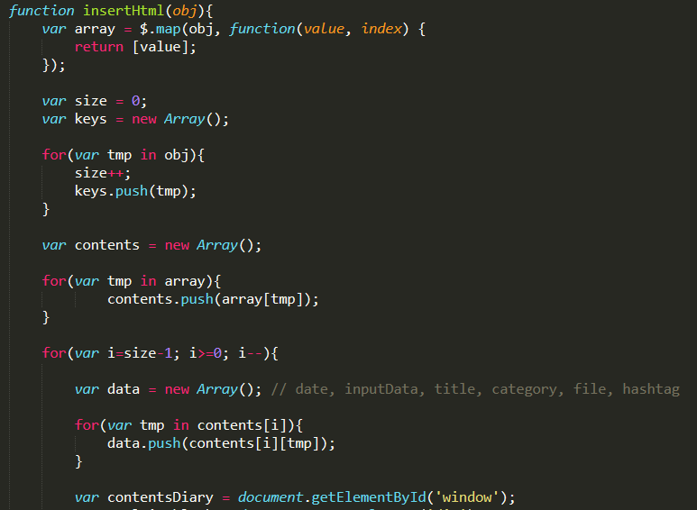
3.1 ) Firebase를 이용한 database관리
- Diary 내용 가져오기(Main)
받아온 data를 나눠주는 작업이 필요합니다.
일단, keyArray를 만들어 수정버튼을 눌렀을 때,
해당 key값의 데이터를 가지고 올 수 있게 준비합니다.
Key값을 저장해 놓은 후,
한번 더 Array에 저장하는 작업을 거쳐야
각 key별로 data를 가지고 올 수 있는 준비가 됩니다.
저장해놓은 각 key별 content에 접근해
dataArray에 저장합니다.
이후 저장된 dataArray를 이용하여
Html에 삽입하는 과정을 진행했습니다.

Slide 12
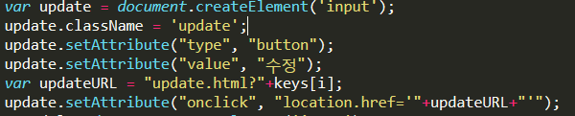
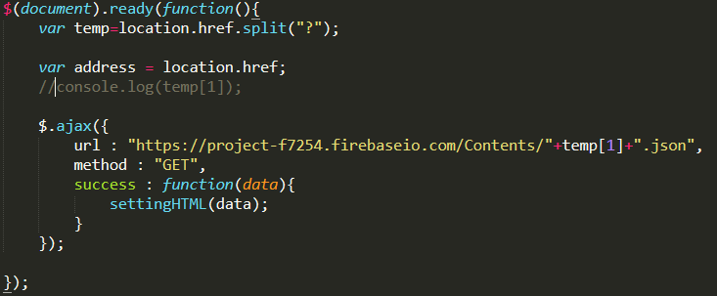
3.1 ) Firebase를 이용한 database관리
- Diary 내용 가져오기(Main)
저장해놓았던 keyArray는
이렇게 수정버튼을 눌렀을 때
사용됩니다.
- Diary 내용 가져오기(Update)
넘겨받은 URL을 잘라
해당 diary의 key값을 가진
Database로 접근합니다.

Slide 13
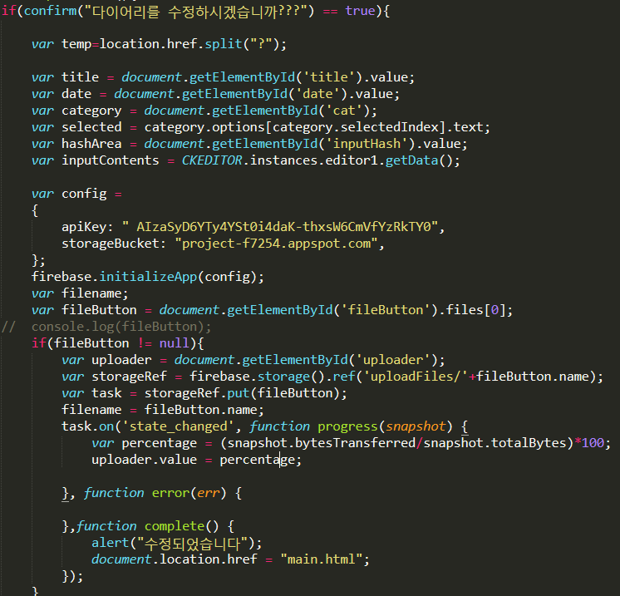
3.1 ) Firebase를 이용한 database관리
- Diary 내용 가져오기(Update)
Update할 때에도, 등록과 비슷한 과정을
진행합니다.
다른 점은, 기존에 파일을 등록한 후,
파일을 수정할 수도 있고,
안 할 수도 있기 때문에
filename을 전역변수로 선언하여 database에 저장되어있던 값을
미리 받아오고, update함수에서도 사용하는 방식으로 진행합니다

Slide 14
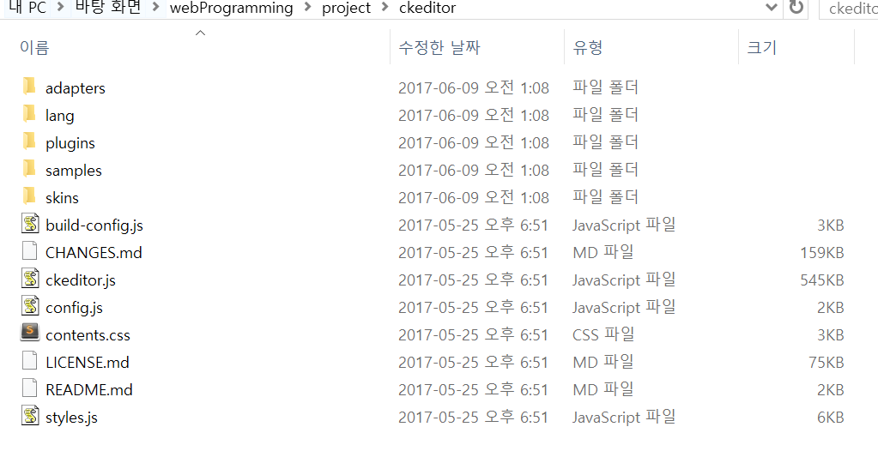
3.2 ) ck Editor를 이용한 diary 입력내용 관리
ckEditor를 다운받아놓고
Html에 import시켜주고
Textarea로 만들어줍니다.
javaScript에서
Diary내용을 가지고 올 때에는
내용을 수정할 때에는
이렇게 설정하여 ckEditor를 사용했습니다

Slide 15
4 ) 참고 사항
CK Editor를 이용하여 다이어리 내용을 입력합니다. 입력하는 과정에서는 문제가 없는데, 수정을 할 때 가끔 data값이 들어오지 않는 경우가 있습니다. 이때, 새로 고침을 누르면 데이터가 들어옵니다^_^
다이어리를 등록할 때에도 storage에 올라가고, update를 할 때에도 올라갑니다. 앞에 코드 설명으로 보여드렸지만, 교수님께 어떻게 직접 보여드려야할지 방법을 생각하다가 영상을 찍었습니다. -----→ 다음 페이지에 영상 첨부했습니다!!!

Slide 16
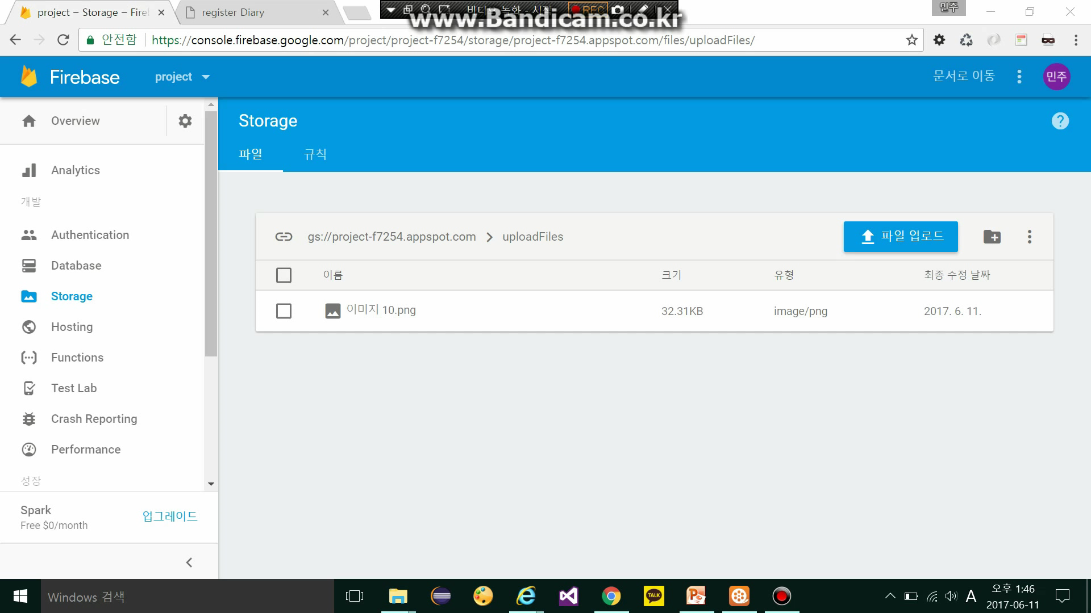

Slide 17
- END -

